Slide 1

Barna som ikke ble født…Hva koster svangerskaps-avbrudd for Norge?
jan.norum@uit.no

Slide 2
Bakgrunnen for analysen…..
Vi har selvbestemt abort i Norge…
Økonomiske aspekter er en av flere faktorer ved valg av svangerskapsavbrudd…
  Informasjonen skal beskrive inngrepets art og de medisinske virkninger/bivirkninger. Hun skal også sikres informasjon og veiledning om den bistand samfunnet kan tilby henne.
Kostnader fra et samfunnsøkonomisk perspektiv
  Hva tjener eller taper Norge på et svangerskapsavbrudd?

Slide 3
www.webmedcentral.com

Slide 4
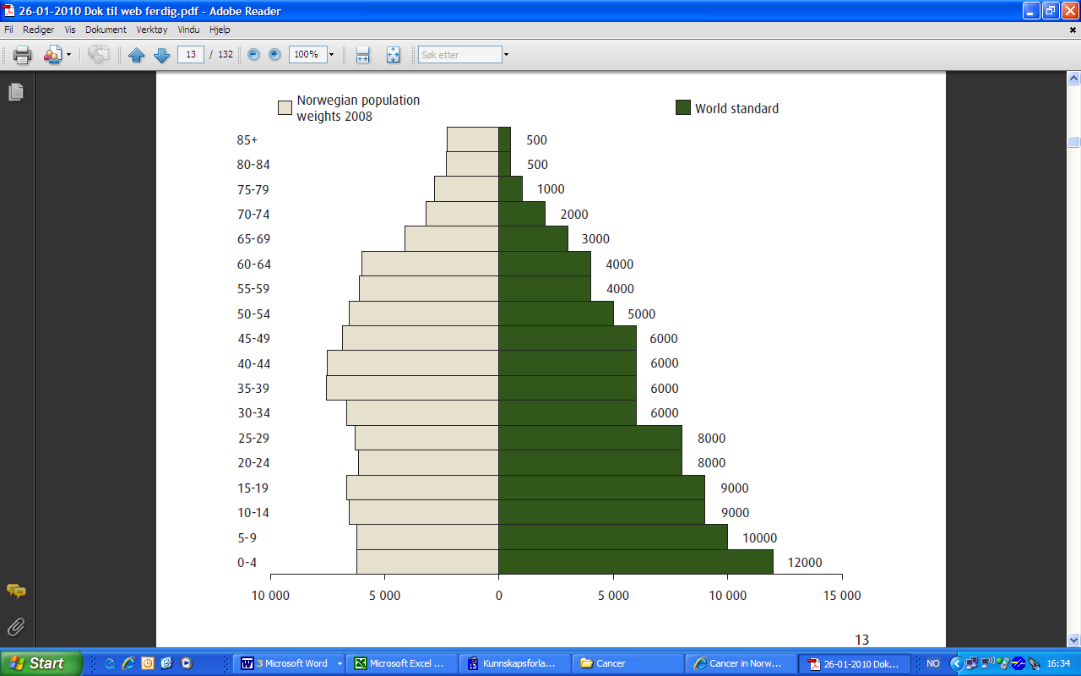
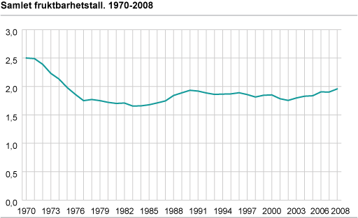
Norges og verdens befolkning
”Befolkningspyramide”

Slide 5
1979 – 2009 antall svangerskapsavbrudd 436.338

Slide 6

Konsekvenser
Pensjonsreform
  Flest mulig i arbeidslivet til 70 år
  Ugunstig med tidlig pensjonering..
Helsereform
  Samhandlingsreform
    LEON/BEON
NAV reformen
  Inkluderende arbeidsliv…
  De som kan jobbe skal jobbe…

Slide 7
Markov modellen
(1979-2009)

Slide 8
Materiale og metode
Markov analyse
Tidsperspektiv 31 år (1979-2009)
Samfunnsperspektiv
Kostnader
  Helsetjeneste kostnader/gevinster (C1/S1)
  Pasient/familie kostnader/gevinster (C2/S2)
  Andre sektor kostnader/gevinster (C3/S3)
  Produksjonstap/produksjonsgevinst (C4/S4)
Fertilitetsrate
  1970-1978: 2.1 barn/kvinne
  1979-2009 1,9 barn/kvinne
1 Euro = 7.782 NOK
4% diskonteringsrente

Slide 9
Svangerskapsavbrudd
C1 (Helsetjenesten)
  DRG 381O = € 556
C2 (Pasient/familie)
  Egenandel/reise
C3 (Andre sektorer)
  Ingen
C4 (Produksjonstap)
    Abort 3 dgr fravær-70% yrkesaktiv
Fødsel
C1 (Helsetjenesten)
  9 sv.skapskontroller (takst fastlege og DRG 914Q,
  Fødsel (DRG 373, DRG 372, DRG 371, DRG 370,
C2 (Pasient/familie)
  Egenandel transport
  Kostnader knyttet til barns oppvekst (SIFO)
C3 (Andre sektorer)
  NAV kostnader barnetrygd/permisjoner
  Utdanningskostnader
C4 (Produksjonstap)
  Produksjonstap inkludert i C3 (NAV).

Slide 10

Svangerskapsavbrudd
S1 (Helsetjenesten)
  Ingen svangerskaps-kontroll/fødsel…
S2 (Pasient/familie)
  Ingen egenandeler transport
  Ingen oppvekstkostnader
S3 (Andre sektorer)
  Ingen barnetrygd/permisjoner/utdanningskostnader
S4 (Produksjonsgevinst)
  Ingen
Fødsel
S1 (Helsetjenesten)
  Kostnader v/abort.
S4 (Produksjonsgevinst)
  Produksjonsgevinst.
    I Norge: 70% i arbeid
      inntekt €79,808/år. Ungdom lavere inntekt. Derfor beregnet 50% (av 70%)
  Leveårsgevinst (Statistisk sentralbyrå)

Slide 11
Leveårsgevinst
Dødelighet i Norge 2008, 98.8% er i live ved alder 30 år.

Slide 12

Forventet levealder i Norge for barn født i 2009

Slide 13
Tapte leveår
(1970-78 vs. 1979-2009)
452,112 svangerskapsavbrudd
Dersom 2/3 hadde vært unngått
  301.408 fødsler
  I perioden 5.772 nye fødsler av barn født.
  Leveår: 5.099.338 leveår (diskontert 2.372.699)
I et livsperspektiv 15.2 millioner leveår..
Realistisk? Beregnet pris/leveår gjør at årlige antallet er uvesentlig…

Slide 14
Diskonteringsrente (d.r.) = 0, 4 og 5%
Effekt. E (0% d.r.) = 5.1 million LYG, E (4% d.r.) = 2.4 million LYG, E (5% d.r.) = 2.4 million LYG
Kostnadseffektivitets analyse (C/E): Kostnad per vunnet leveår (LYG)
Cost* Cost* Cost* C/E C/E C/E
0% d.r. 4% d.r. 5% d.r. (0%d.r.)(4%d.r.) (5% d.r.)
Helsetjenesten (C₁) 817 467 415 160 197 208
Helsetj. + familie kostnad
(C₁+C₂) 26,948 12,730 10,739 5285 5365 5374
Total kostnad (ekskl. C₂)
(C₁+ C₃+C₄) 12,502 6,424 5,554 2,452 2,707 2,779
Totale kostnader
(C₁+C₂+ C₃+C₄) 38,633 18,686 15,878 7,576 7,876 7,946
Samfunnskostnader
(C₁+ C₃+C₄-S₁-S₃-S₄) -41,850 -12,307 -8920 -8,207 -5,187 -4,464
Alle ressurser
(C₁+C₂+ C₃+C₄-S₁-S₂-S₃-S₄) -15,718 -175 1,405 -3,082 -74 703
*Sum i millioner Euro (€).

Slide 15
Hva har betydning for resultatet?

Slide 16
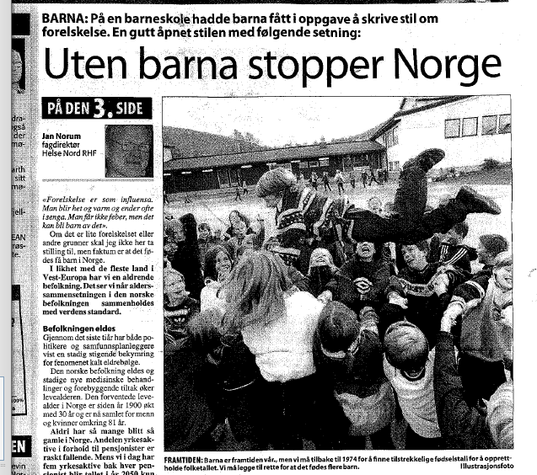
Det er meget lønnsomt for samfunnet å unngå svangerskapsavbrudd….
Gevinsten ca kr. 40.000,- (udiskontert kr. 64.000,-) per vunnet leveår

